Slide 1

Happiness: EDA
6조 박태석 이재상 이가은 임선우 김진영 강은서
Notes:
*사용 폰트: Century Gothic, a장미다방, 한수원 한울림, 한수원 한돋움OTF Bold

Slide 2
A Table of Contents
Introduction
0
목차, 조원 및 역할 분담
Data Overview
1
Happiness 데이터에 대한 전반적인 Overview
Processing
2
변수변환 및 NA 처리
EDA
3
Target, X 변수 전체적인 type 정리.
Future Plans
4
Lasso, FA, SVM etc.

Slide 3






Teammates
박태석
이가은
김진영
킹 조장
변수분포 확인 및 변환
NA 제거 및 imputation
데이터 정제 및 전처리 data type 정리
임선우
강은서
이재상
데이터 전처리
수치형 변수 EDA
PPT제작 내용 정리
PPT, 발표 및 총괄

Slide 4

Part 1
Data Overview

Slide 5

“2014 Seoul Survey”
서울 주민 가구원 행복도 조사 데이터
45496 rows 203 columns
Target은 Q48 0~100사이의 주관적인 행복지수
문제 유형 복잡함, 골치 아픈 문항들!
(모두 고르시오, 순위 매기기, 연결문항…etc)
Notes:
뭔가 색이…맘에 안듦,,,ㅠㅠ

Slide 6
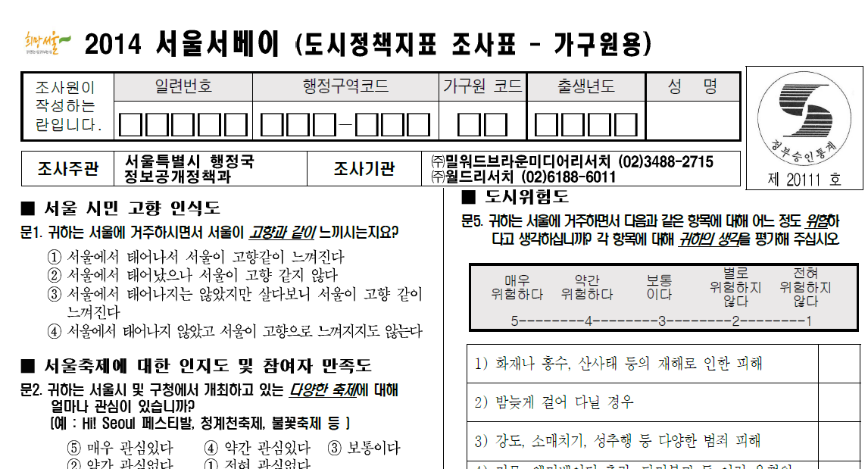
2014 Seoul Survey Questionnaire
Notes:
대충 이런 설문지를 가지고 데이터가 만들어졌음을 말하기 위해 넣은 페이지

Slide 7
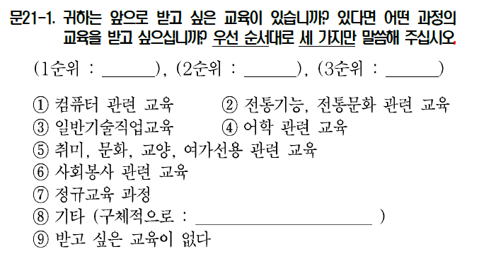
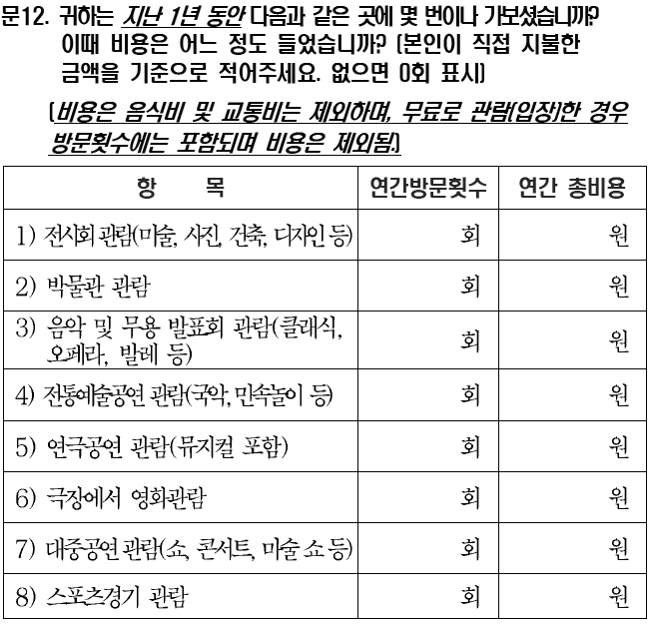

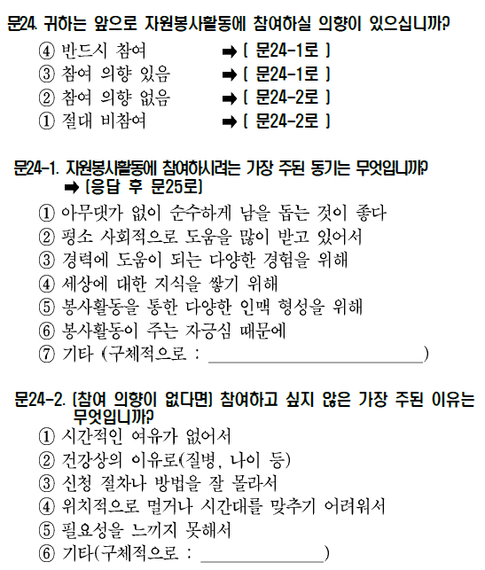
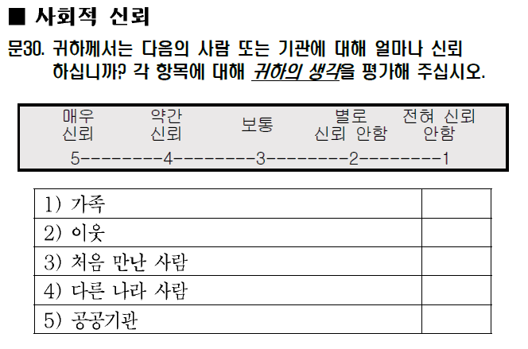
간단하게 문제 유형 살펴보기

Slide 8

Part 2
Processing the data

Slide 9
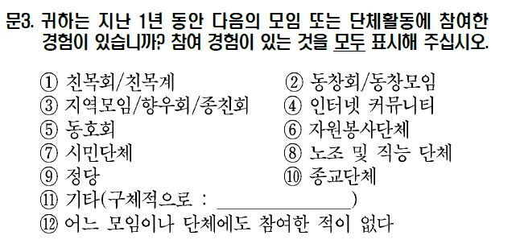
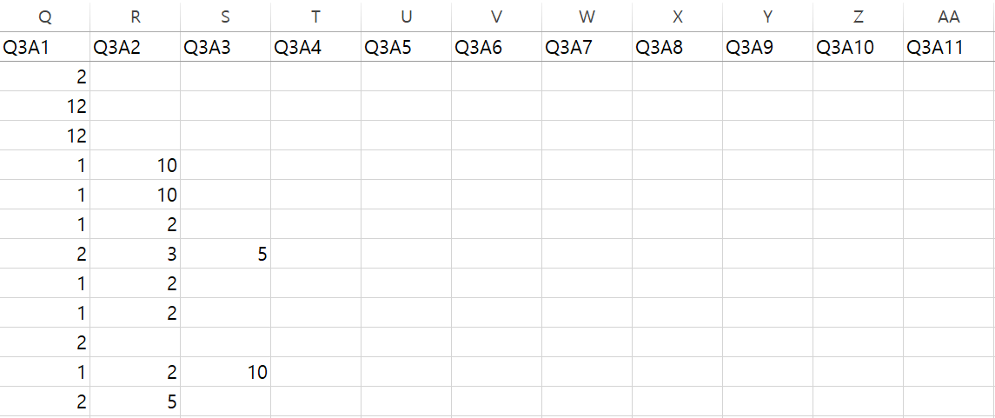
Questionnaire
Question type 1:
‘모두 표시’ 유형
최대 11개까지 보기를 선택할 수 있고, Q3A1~Q3A11에 선택한 개수만큼 개별적인 열에 기록됨
설문자들은 일반적으로1개~3개를 선택 →NA
특히 1개를 선택한 사람이 제일 많았음
해결) 모임 또는 단체활동 ‘참여 여부’로 binary화
이 유형에 해당하는 Q21, Q26 ➔ 같은 방식으로 처리
NA 多

Slide 10
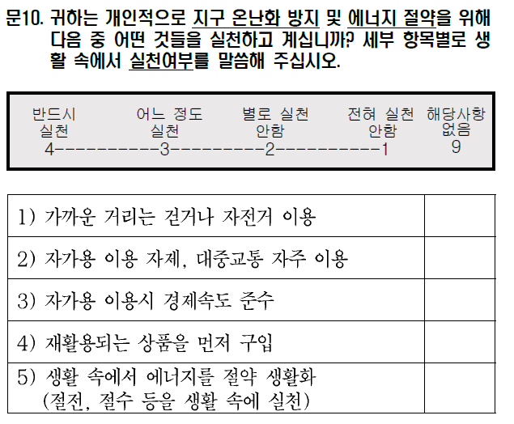
Questionnaire
Question type 2:
세부항목별 NA가 많은 유형
각각의 세부 항목에 대한 답변은 Q10A1~Q10A5에 저장
설문자들이 선택적으로 세부 항목에 답변, → NA가 너무 많다.
해결) 세부항목에 대한 실천 여부를 평균해서 ‘환경 실천도’ 변수로 새로 저장
Notes:
**뒷장으로 넘기면 excel 캡쳐 있음 *필요하면 왔다갔다 하면서 설명

Slide 11
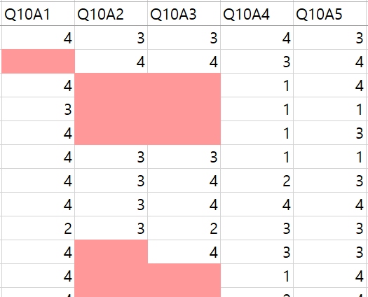
Questionnaire

Slide 12
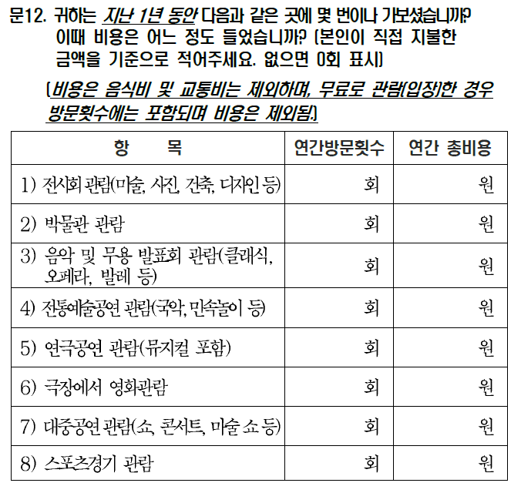
Questionnaire
Question type 3:
‘세부항목별 경험과 경험 횟수+alpha ’ 유형
각 유형별로 경험이 없는 사람이 있는 사람보다 많음
각 유형별 연간 총비용에서도 NA 너무 많아짐
해결) 유형별 경험 횟수와 비용을 따지기보다는 설문자별 ‘문화활동 총 횟수’ 로 합산, 비용은 고려에서 제외
이 유형에 해당하는 Q23번 문제 ➔ 같은 방식으로 처리
Notes:
여러 문제유형 보여주는 슬라이드 만들기 후다닥 넘어갈 수 있게

Slide 13
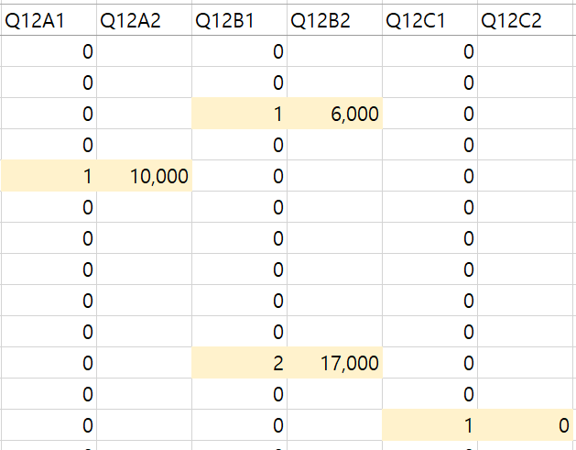
Questionnaire
Notes:
**뒷장으로 넘기면 excel 캡쳐 있음 *필요하면 왔다갔다 하면서 설명

Slide 14
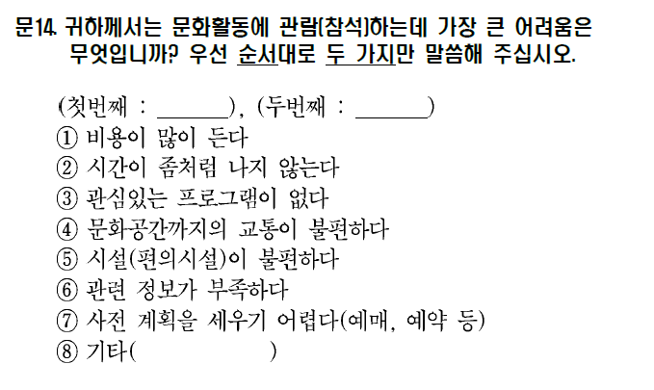
Questionnaire
Question type 4:
‘순위 매기기’ 유형
2~3순위까지 보기 선택하는 문제 1,2,3 순위에 대한 응답은 각각의 다른 열로 기록
2,3,순위에 NA가 많고, 특히 3순위에 결측치가 매우 많다.
해결) 3순위는 제거, 2순위는 1순위 가져오기
Q14, Q17, Q19, Q21-1, Q25, Q31 ➔ 동일한 방식으로 처리

Slide 15
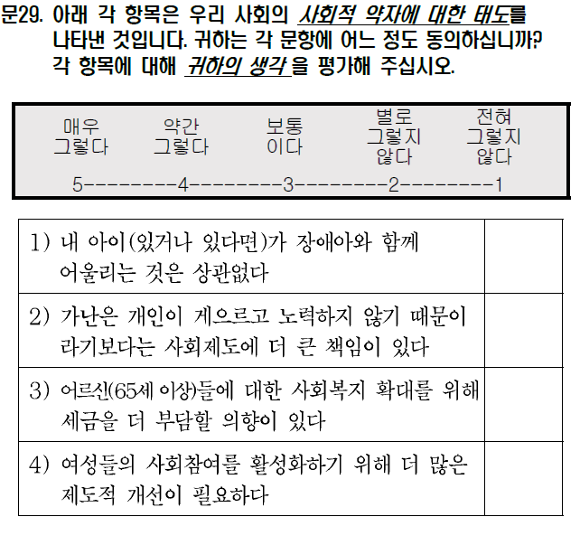
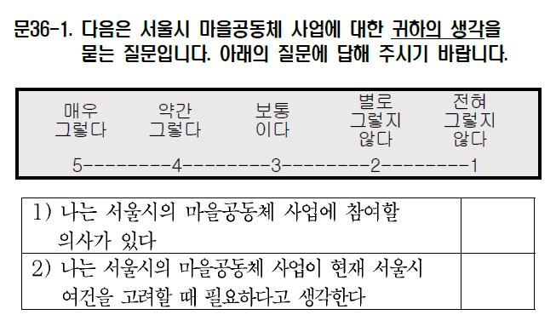
Questionnaire
Question type 5:
비슷한 세부문항을 가진 유형
비슷한 세부문항을 가진 유형→ 다중공선성 의심됨
해결) 분포 고려 후 비슷한 유형끼리 평균 내어 합침 → EDA파트에서 자세한 내용 언급
Corr matrix나 분포 형태를 비교한 후, 각 문항을 합칠지 말지를 결정 (자세한건 뒤에서…)
비슷한 유형: 동일한 방식으로 해결 ➔ Q29, Q30, Q32, Q33, Q36A1-Q36A2, Q43, Q46, Q48

Slide 16
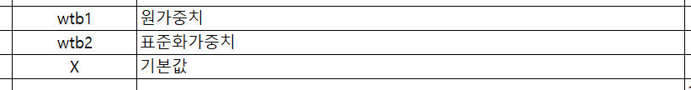
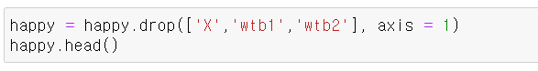
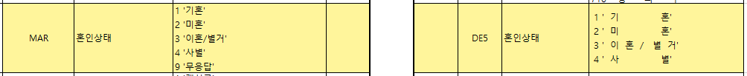
의미 없거나 겹치는 변수 제거
1. 의미 없는 변수가 있다
아무 의미 없는 원가중치, 표준화가중치, 기본값
➔ FC(가구원코드), wtb1,wtb2,X제거
2. 겹치는 변수가 있다
설문자에 개인 정보를 설명하는 여러 열과 DE1-9열의 데이터가 겹치는 것을 확인했다.
➔ ID, GU, JEN, MAR, BIR, EDU, JOB, DE4,DE8 삭제!

Slide 17
NA 처리 및 기타 사항
Q12l, Q12l1 :온라인 컨텐츠 이용 경험& 횟수에 대한 데이터, → 설문지에는 나오지 않은 문항이라 일단 삭제
Q16: 역사유적지 방문 여부 Q16A: 역사 유적지 연간 방문 횟수 (Q16에서 방문한 적 없는 경우는 NA로 표시되어 있음 → Q16과 Q16A를 합쳐 Q16A에 방문 횟수로 기록 → Q16에 유적지 방문한 경험이 ‘있다’면 방문 횟수를 기록, ‘없다’ 는 방문 횟수0으로 기록
Q47, Q47-3도 같은 방법으로 NA처리
Q42C1: 통근/통학 시간 (시), 통근/통학 시간이 1시간 미만이면 해당 항목 NA로 표시되어 있음 → NA는 0으로 변환 후 Q42C2 (통근/통학 시간 (분))에 분 단위로 통근/통학 시간 합산해 계산하기.
Q45A2, Q45A3: 보기 지하철/ 택시 ‘9: 해당사항 없음’의 경우 NA와 동일(만족도에 대한 판단 불가) → 열 별 NA값이 100~200개 정도로 적은 것을 확인, 각 열의 평균값으로 NA 대체
그 외 직관적으로 NA처리가 어렵다고 생각되는 항목들은 삭제했다.
Notes:
이 외에 여기에 넣지 못한 내용들도 있음,

Slide 18

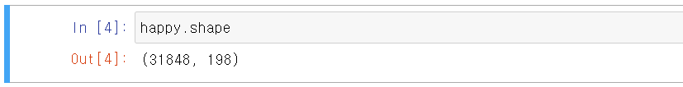

대략적인 변수 정리 결과

Slide 19

Part 3
EDA

Slide 20
Data Type 정리 결과
 | Column name
Numeric | FAM1, FAM2, AGE, Q12A1, Q12I1, Q16A, Q23, Q34, Q42C2
Nominal | HTYP, HLIV, REL, RLI, Q1, Q2B, Q3A1, Q14A1, Q17A1, Q17A2, Q18, Q19A1, Q19A2, Q21A, Q21B1, Q21B2, Q24, Q25A1, Q25A2, Q26, Q31A1, Q31A2, Q35, Q38, Q39, Q42, Q44, Q47, DE1, DE2, DE3, DE5, DE6, DE7, DE9
Ordinal | 관심 정도, 위험 정도, 피해 정도, 예상 정도, 만족도, 학력, 인식 정도 등은 모두 ordinal 로 처리
삭제 | ID, GU, JEN, MAR, BIR, EDU, JOB, DE4,DE8, Q45A1,Q3A2~Q3A11, Q10A1~Q10A5, Q12A1~Q12H1, Q12I, Q16, Q21A2~Q21A6, RQ23A1~RQ23D1, Q26A1~Q26A6, Q42A, Q42A1, Q42B, Q42B1, Q42C1, Q47, Q47A, Q47B

Slide 21
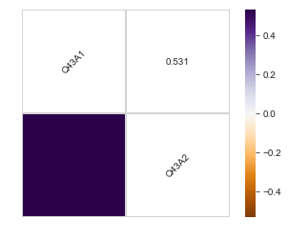
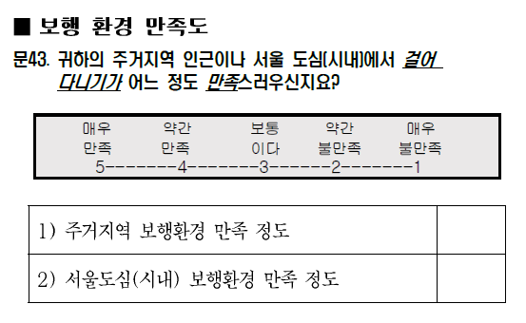
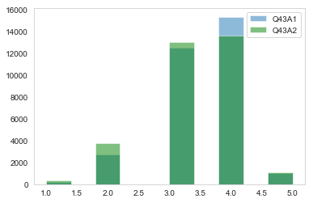
다중공선성 없애기
Correlation/ 분포 보고 판단
상관계수는 표집집단의 사례수(N)에 의존해서 영향을 많이 받는 통계치이기 때문에 절대적인 기준을 설정하는 것은 어려움.
corr이 0.4 보다 높으면 관계성이 높다고 보겠다.
Corr > 0.4이고, 문항끼리의 분포가 유사하면 → 해당 문항들을 평균 내어 변수로 합친다
Q43의 경우 두 문항의 상관 관계가 높으므로, ‘보행환경 만족도’라는 이름 하에 평균 값 계산

Slide 22
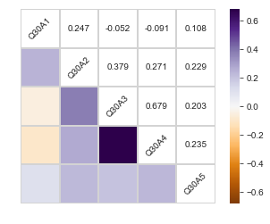
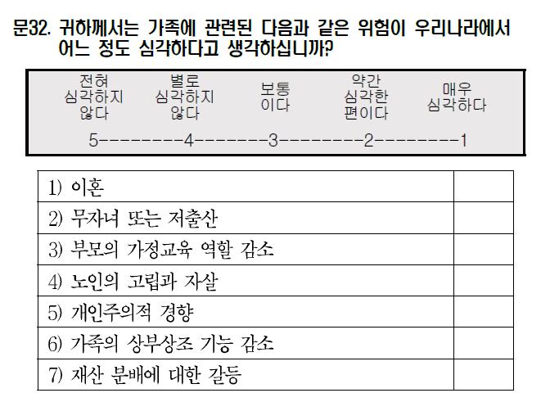
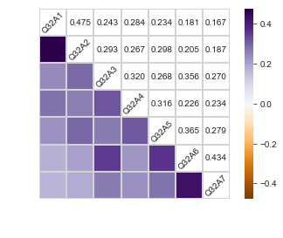
다중공선성 없애기
문항 3, 4 합침
문항 1과 2 합침
문항 6과 7 합침

Slide 23
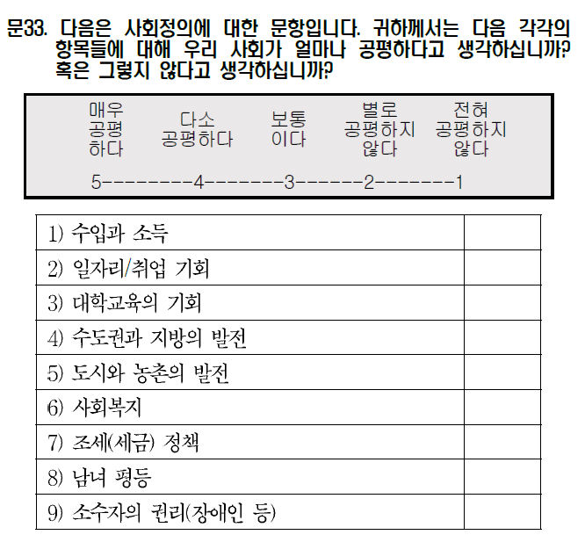
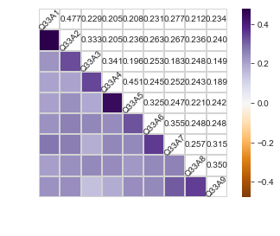
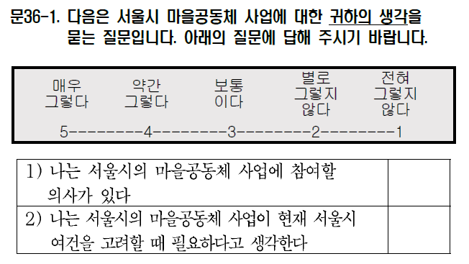
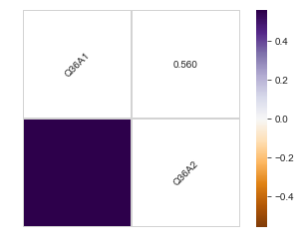
다중공선성 없애기
문항 1, 2 합침
문항 4, 5 합침
문항 1, 2 합침

Slide 24
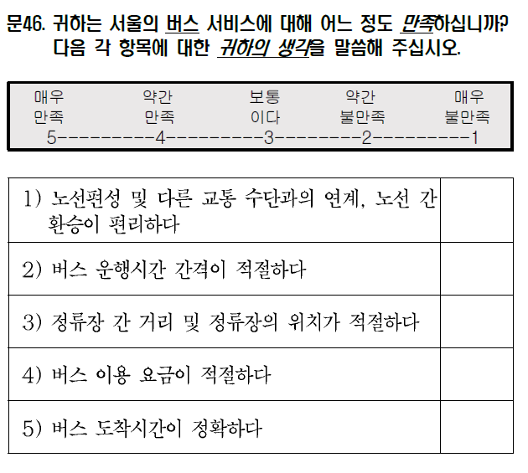
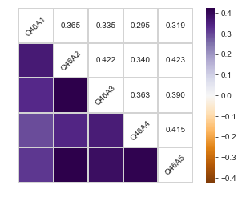
다중공선성 없애기
문항 2, 3, 5 합침

Slide 25
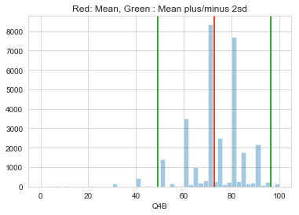
Target EDA
Target대상 EDA
심하게 skew나 bell shape를 위반하는 건 아닐 수는 있어도 아름답지 않은 분포 모양이다.
사람들의 성향 상 10의 배수 혹은 5의 배수로 생각하기 때문이다! (행복점수는 과학적으로 체감되지 않은 점수, 즉 체감 지수임을 감안)
다만 심한 outlier들은 손을 봐야 한다!
현재는 모델 피팅 전, outlier 제거가 불가능하나 이후에 모델 피팅이 끝나면 사후 조치로써 Outlying Y Observations를 detect해내고 삭제할 수 있다.

Slide 26
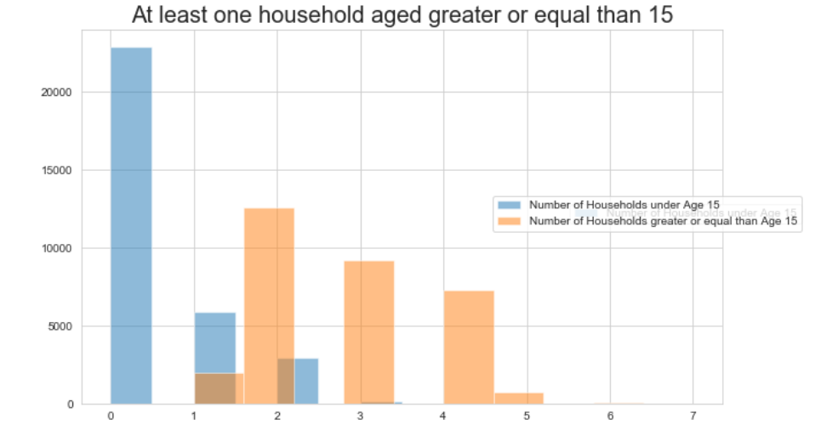
EDA
FAM 변수 대상 EDA
원래 FAM1은 전체 가구원 수, FAM2는 15세 이상 가구원 수
Fam1 / Fam2 변수 -> Fam1 = Fam1 - Fam2
(15세 미만 가구원수의 의미로 변환!)
애초에 설문 대상이 15세 이상, 15세 이상 가구원들이 더욱 많은 것은 당연하다!

Slide 27
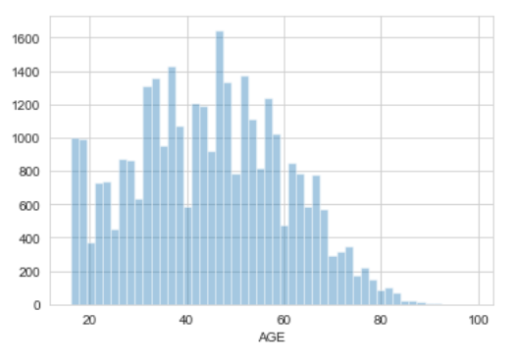
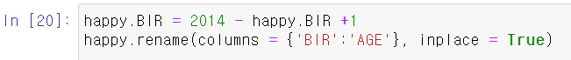
EDA
BIR 변수 대상 EDA
설문대상자의 분포를 확인하자
BIR 변수는 설문자의 출생년도를 나타내는 변수
조사년도 2014- BIR변수 +1 (한국 나이로 변환)
응답자들의 나이 분포는 40대 중반이 많다.
그 중심으로 양 옆으로 줄어드는 모양.
적절히 조사한 듯하다
Notes:
*BIR(AGE)변수 삭제하고 DE2를 대신 사용하는 것으로 정했지만 설문대상자 분포 알아보기 좋은 것 같아서 넣음

Slide 28
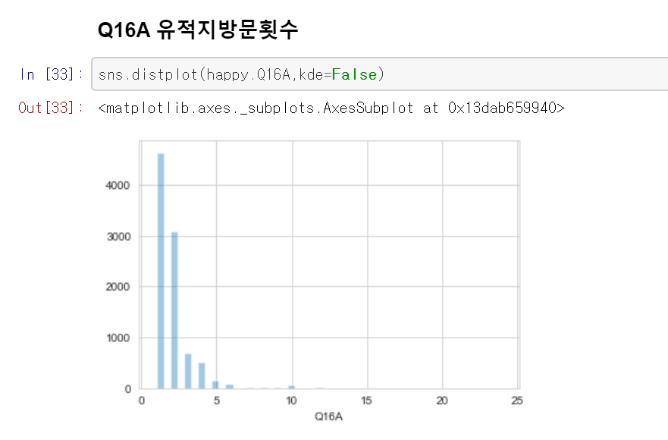
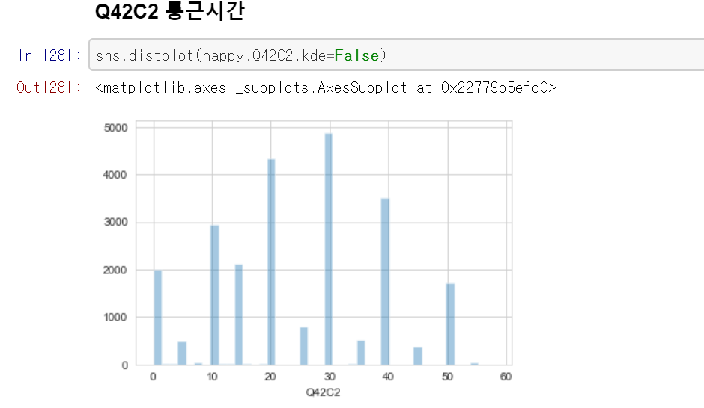
EDA
여러 항목들에 대해 전처리를 많이 신경씀
그 과정에서 EDA를 많이 했기 때문에 추가적인 EDA는 많이 진행하지는 않았음
Notes:
EDA 결과가 몇 개 없어 보여서 아쉽,,,지만 그냥 하는걸로!

Slide 29

Part 4
Our Next Plans

Slide 30
Future Plans
1
2
3
4
EDA 및
데이터 점검
Modelling
Model fitting 후
사후 조치
FINAL 발표를 위한 자료 준비
Lasso
FA
SVM
When: 5/28 저녁 ZOOM회의 이후 순차적으로 진행

Slide 31
Thank You

